Slide 1
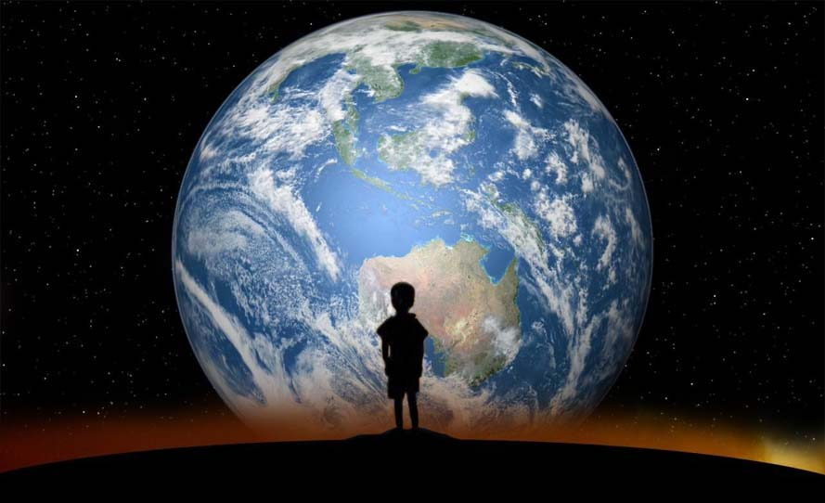
BUMI
&
TATA SURYA

Slide 2
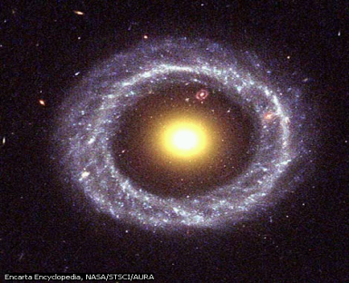
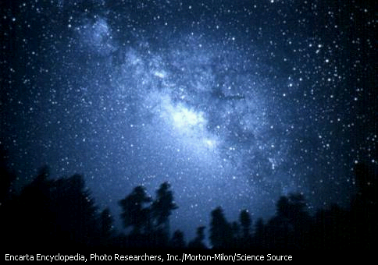
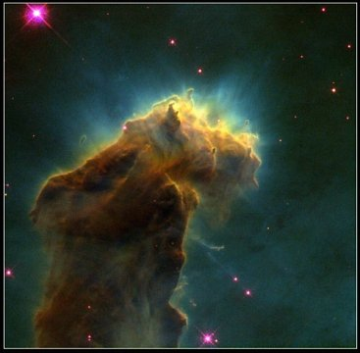
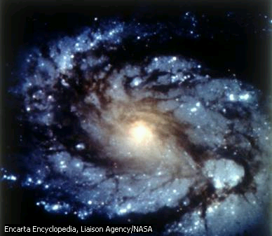
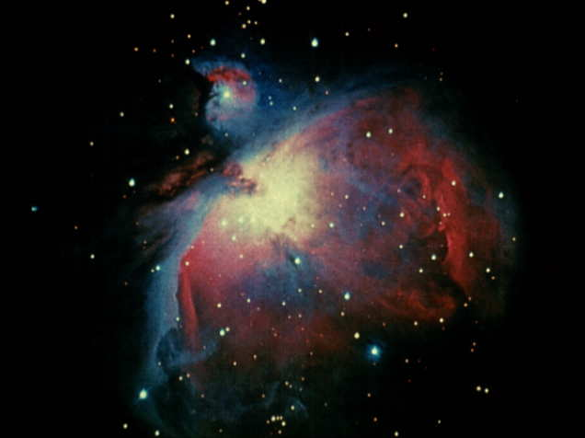
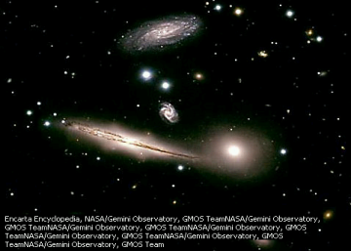
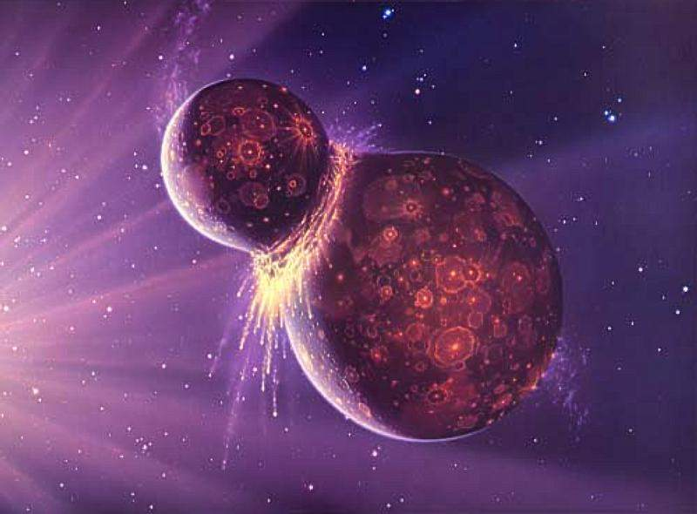

GEOGRAFI
SK & KD
NONTON FILM
MENU UTAMA
Teori Big Bang
Teori Keadaan Tetap
Teori Ekspansi & Kontraksi
Antroposentris
Geosentris
Heliosentris
Galaktosentris
Teori Nebulae
Teori Pasang Surut
Teori Planetisimal
Teori Bintang Kembar
Teori Awan Debu
JAGAD RAYA
TERBENTUKNYA TATA SURYA
ANGGOTA TATA SURYA
SEJARAH PERKEMBANGAN BUMI
BUMI & TATA SURYA
DAFTAR PUSTAKA

Slide 3
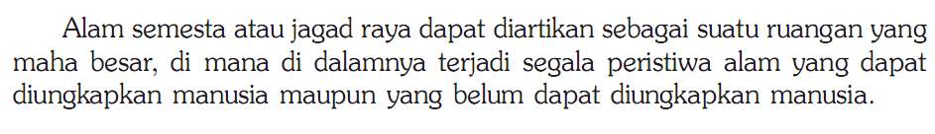
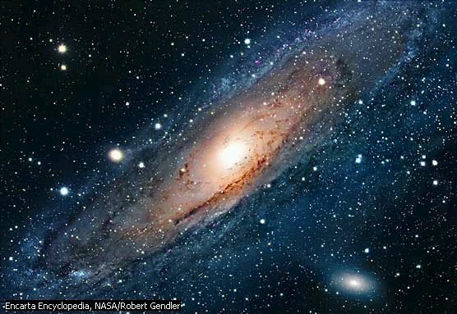
PENGERTIAN JAGAD RAYA

Slide 4
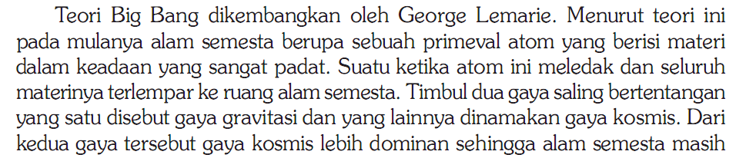
BIG BANG THEORY

Slide 5
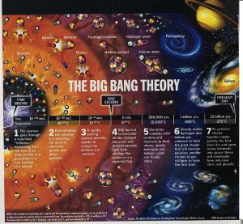

Slide 6
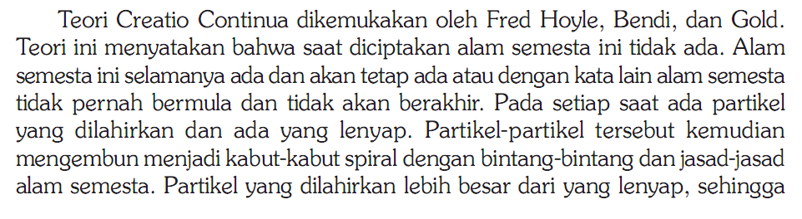
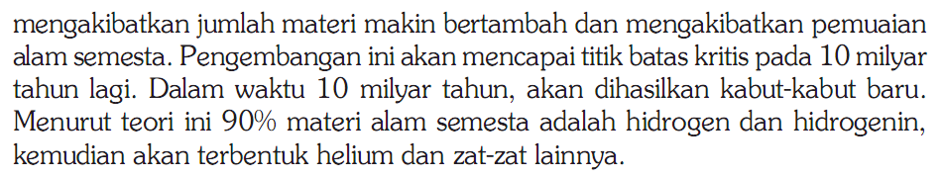
TEORI CREATIO
CONTINUA

Slide 7
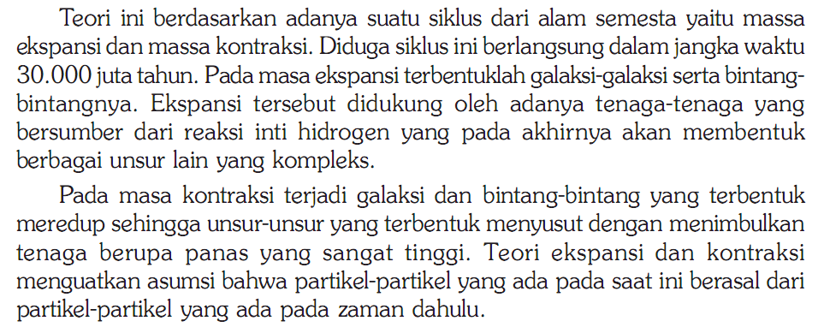
TEORI EKSPANSI &
KONTRAKSI

Slide 8
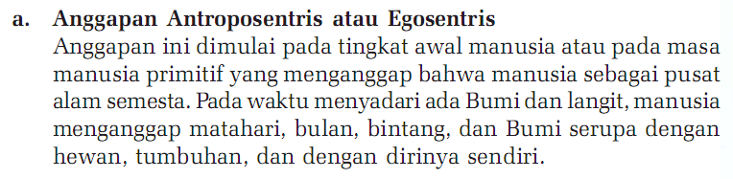
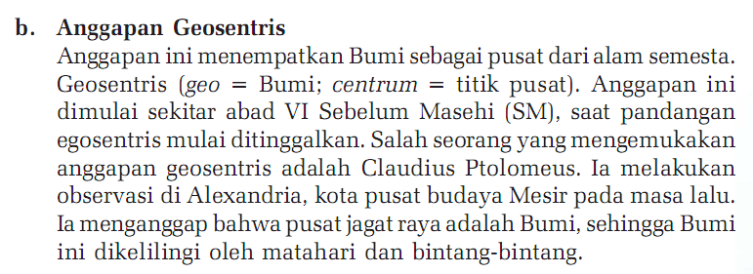
ANGGAPAN TENTANG ALAM SEMESTA DAN JAGAD RAYA

Slide 9
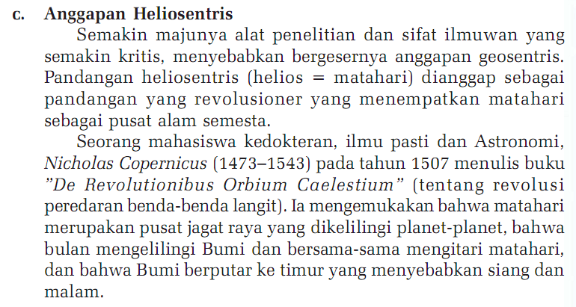
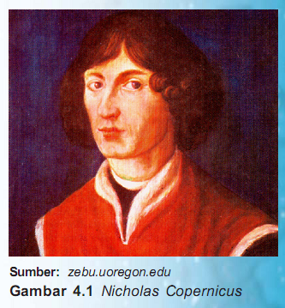

Slide 10
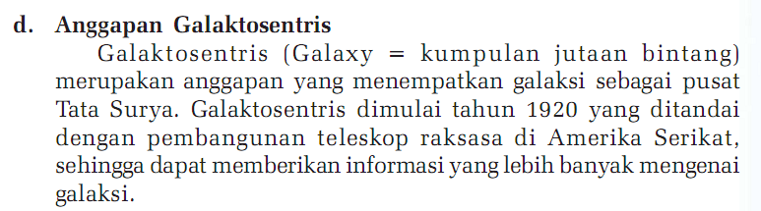
MANA DIANTARA KEEMPAT TEORI
TERSEBUT YANG ANDA ANGGAP
BENAR!

Slide 11


Slide 13
TEORI
TERBENTUKNYA
TATA SURYA

Slide 14
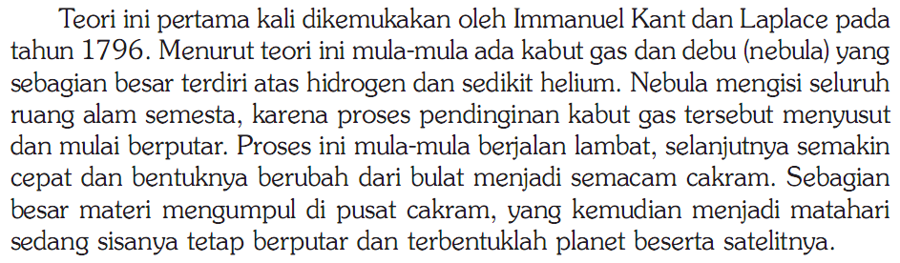
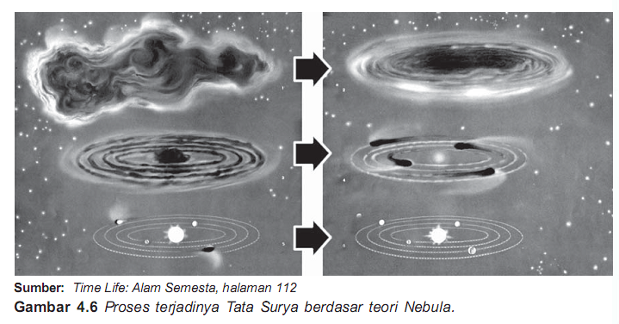
TEORI NEBULA / IMANUEL KANT & DE LAPLACE

Slide 15
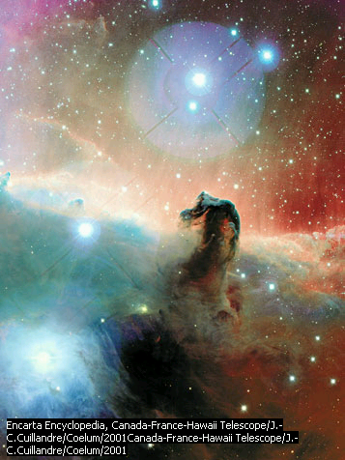

Slide 16
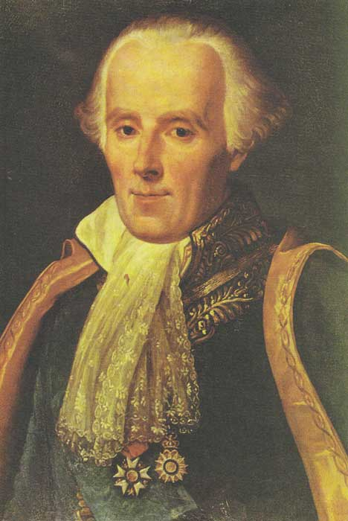
DE LAPLACE

Slide 17
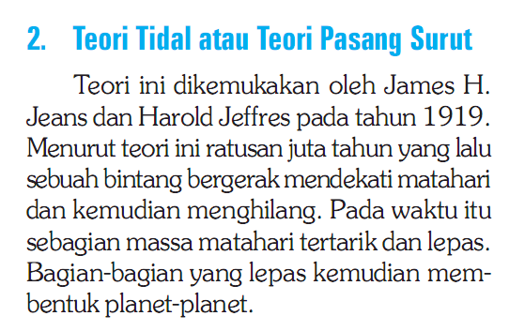
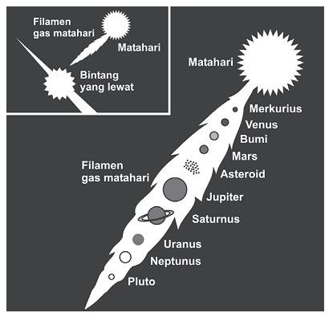

Slide 18
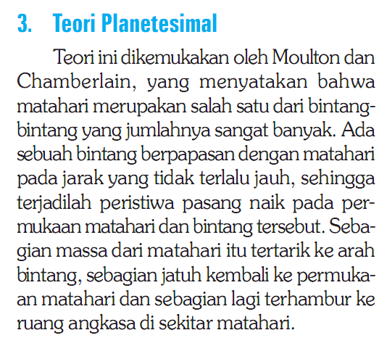
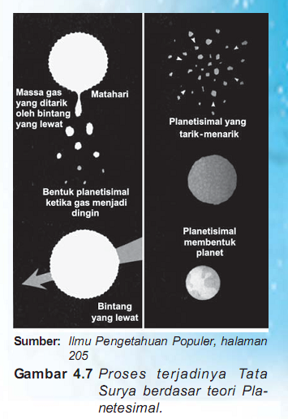
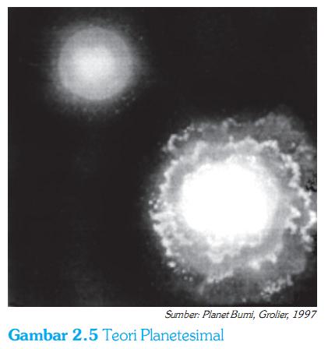

Slide 19
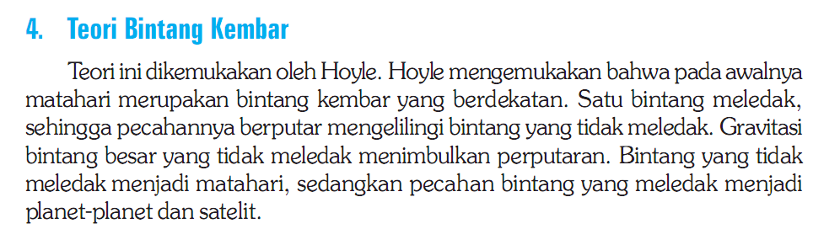
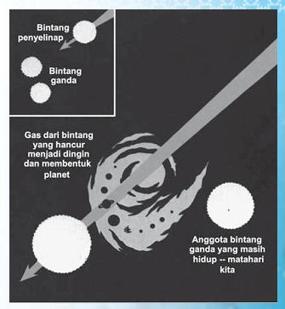

Slide 20
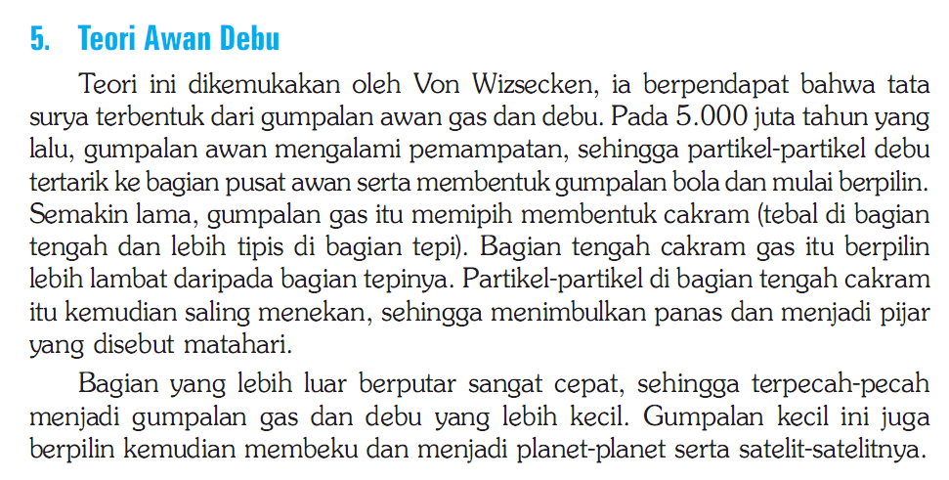
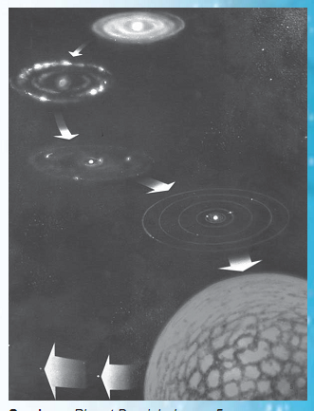

Slide 21



Slide 22
COBA ANDA CARI DARI BERBAGAI SUMBER!
APAKAH YANG DIMAKSUD GALAKSI
SEBUTKAN MACAM-MACAM GALAKSI

